Slide 1

Abschlusspräsentation
Abschlusspräsentation zum 20.01.2021
Gruppe A2 - Team EasyCrash

Slide 2
Nachgetragene Zeiten
Fehlerhafte Einträge und deren Folgen korrigieren (geschätzte Zeit Fehler etc.)
Protokollanten Liste, Clockify Accounts hinzufügen
E-Mails an die Coaches schreiben
anfängliche Änderungen an den Präsentationsfolien
Überprüfen von Einträgen auf Nachfrage
Klärung von Rückfragen bezüglich Aufgaben
Gesamt: 2 Stunden 57 Minuten

Slide 3
Teamaufwände
Name | Aufwand letzte Kalenderwoche (KW 2) | Aufwand kumuliert
Florian Dohmen | 9 Stunden 26 Minuten | 38 Stunden 25 Minuten
Dirar Janadi | 0 Minuten | 36 Stunden 2 Minuten
Hai Yen Nguyen Thi | 0 Minuten | 49 Stunden 46 Minuten
Joshua Jedidiah Widya | 10 Stunden 23 Minuten | 40 Stunden 56 Minuten
Simon Kalytta | 11 Stunden 30 Minuten | 92 Stunden 8 Minuten
Anas Shebabi | 0 Minuten | 38 Stunden 20 Minuten
Saroj Sah | 0 Minuten | 26 Stunden 42 Minuten
Gesamt | 31 Stunden 19 Minuten | 322 Stunden 19 Minuten

Slide 4
Grund für die wenigen Stunden
Zeitdruck wegen anderer Praktika (z.B. DBWT Partner hat wenig Arbeitsbeteiligung gezeigt)
Übernommen mit den Wochenstunden (GIP-Tutor)
Durch die sehr schlechte Interverbindung konnte sich meistens erst zurück gemeldet werden wenn die Aufgaben bereits verteilt waren
Vor zwei Monaten Probleme auf Grund von Krankheit (Corona positiv)

Slide 5
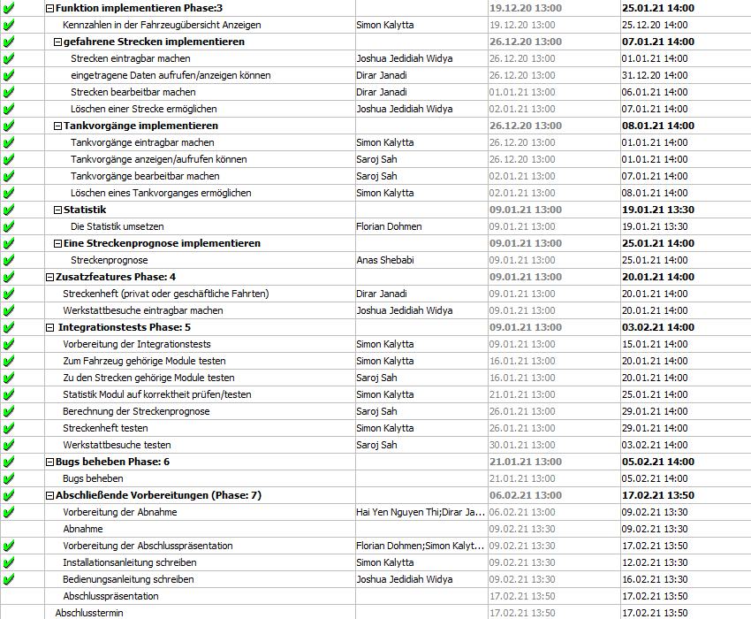
Was haben wir dagegen getan?
Maßnahmen
Hai Yen erstmal für keine weiteren Aufgaben eingeteilt
Im nächsten Teamtreffen Maßnahmen abgesprochen
Regelung getroffen: Sie darf aus Eigeninitiative helfen aber bekommt keine verpflichtenden Aufgaben mehr
Die galt bis zu den Abschlussvorbereitungen (Phase: 7)
Ausschnitt des Projektplans

Slide 6
Stellungnahme des Teammitglieds mit der meisten Zeit
Mitarbeit an fast allen Tabs -> Vorteil Bugbehebung/Anpassungen
Unterstützung bei/Korrektur anderer Aufgaben
Organisation der Testphase
Organisation der Bugbehebung
Corona bedingt viel Zeit in den Weihnachtsferien
Beteiligung an Abschlusspräsentation

Slide 7
Zweck und Nutzung der Software
YourCash Team
20-01-2021

Slide 8
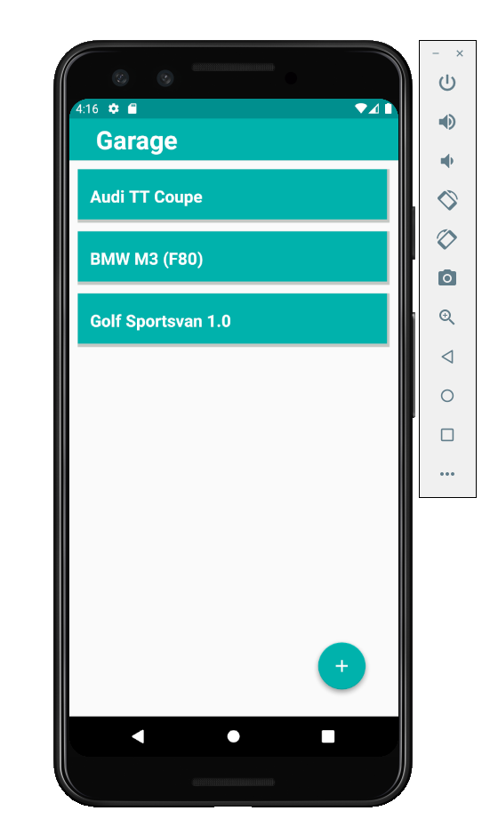
Kurzer Überblick über das App
Garage
Startseite
Autos verwalten

Slide 9
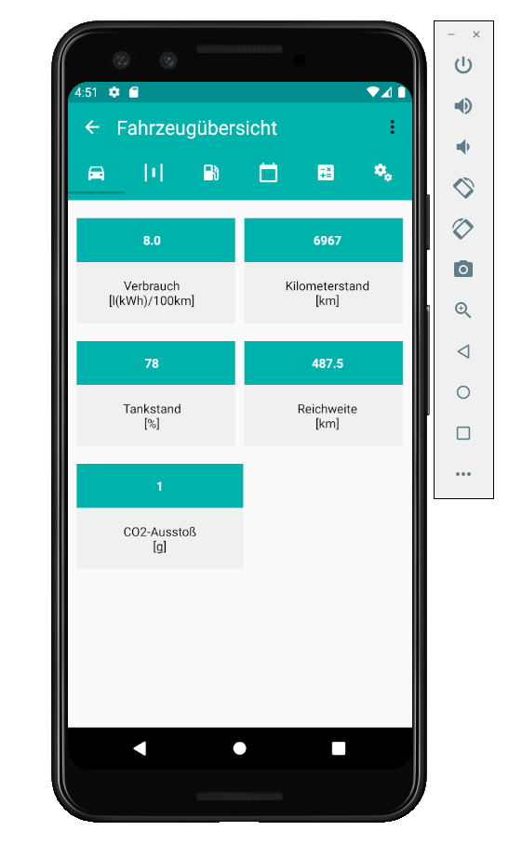
Kurzer Überblick über das App
Fahrzeugübersicht
Alle wichtige Informationen von dem Auto anzegien

Slide 10
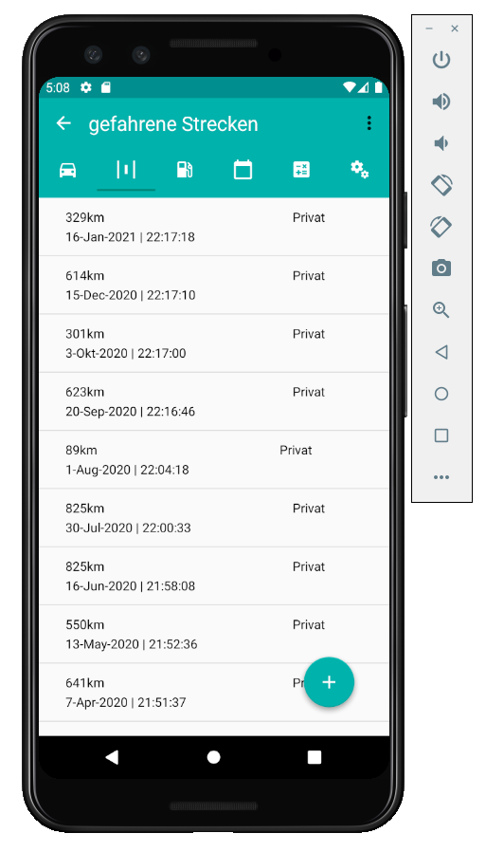
Kurzer Überblick über das App
Strecke
Alle gefahrene Strecke auflisten

Slide 11
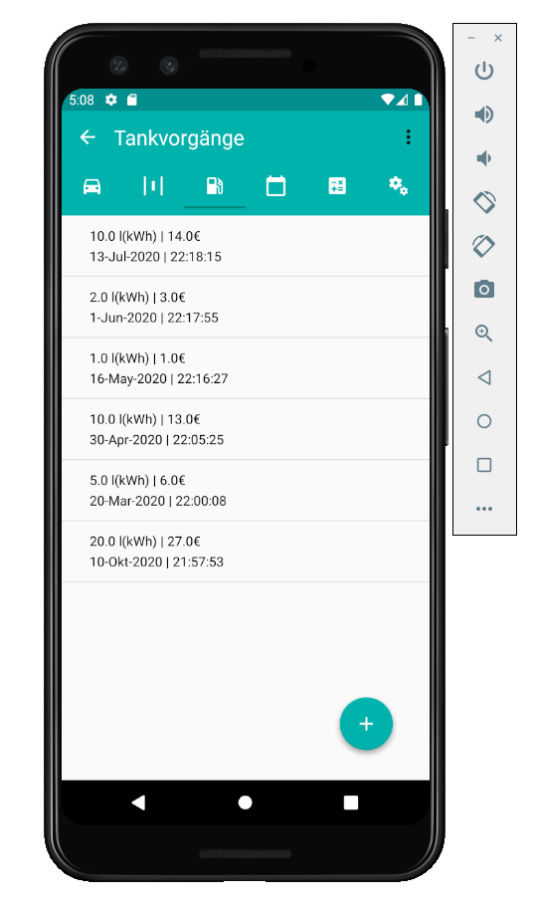
Kurzer Überblick über das App
Tankvorgänge
Alle Tankvorgänge auflisten

Slide 12
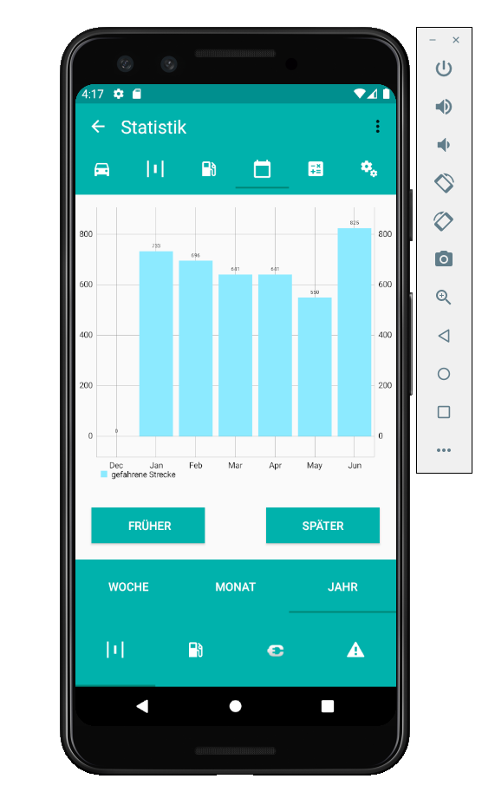
Kurzer Überblick über das App
Statistik
Statistik von allen Informationen von dem Auto anzeigen

Slide 13
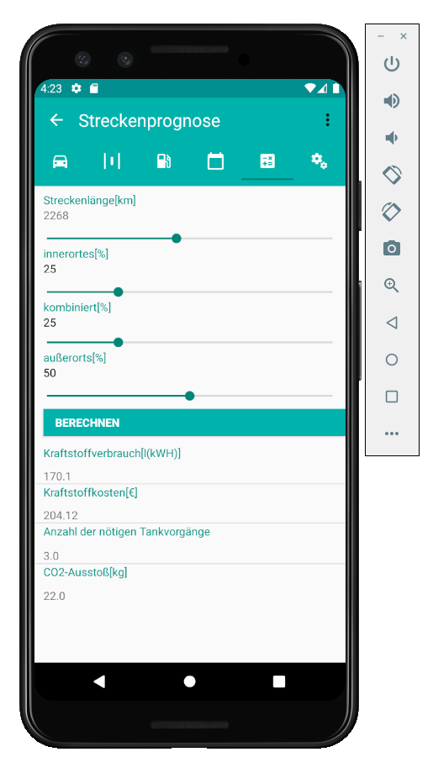
Kurzer Überblick über das App
Streckenprognose
Ermöglicht den Benutzer eine Berechnung durchzuführen

Slide 14
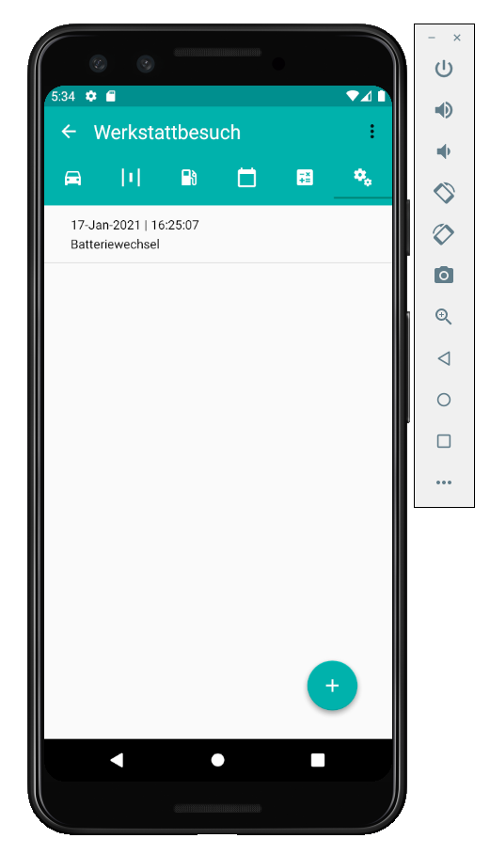
Kurzer Überblick über das App
Werkstattbesuch
Alle Werkstattbesuche anzeigen

Slide 15
Zweck der Anwendung

Slide 16
Zielgruppen
Gruppe, die wir zielen
Studenten
Berufliche Leute
Umweltbewusste Personen

Slide 17
Zielgruppen
Studenten
Einfaches Kostentracking
Mobiles verwalten
Berufliche Leute
Können gewöhnlich zwischen private und geschäftliche Fahrt unterscheiden

Slide 18
Zielgruppen
Umweltbewusste Personen
CO2 Ausstoß täglich kontrollieren

Slide 19
Highlight Präsentation – YourCar Gruppe EasyCrash

Slide 20
Demonstration findet nicht über den simulierten Emulator statt

Slide 21
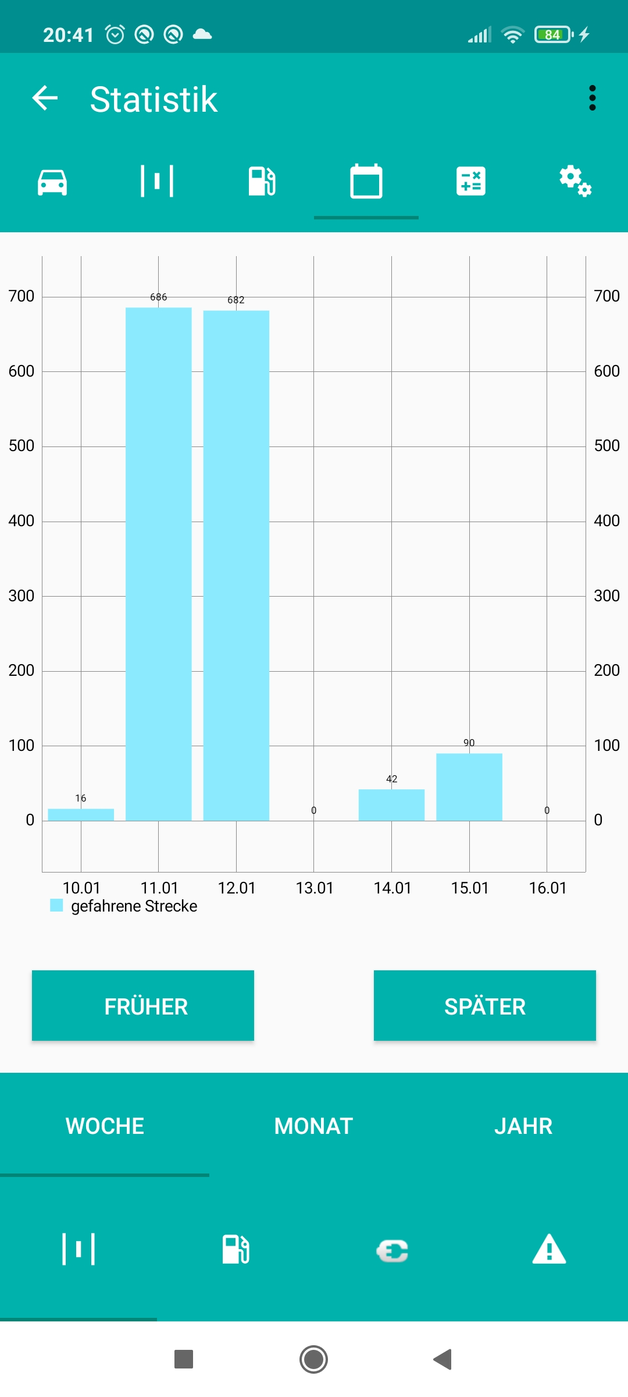
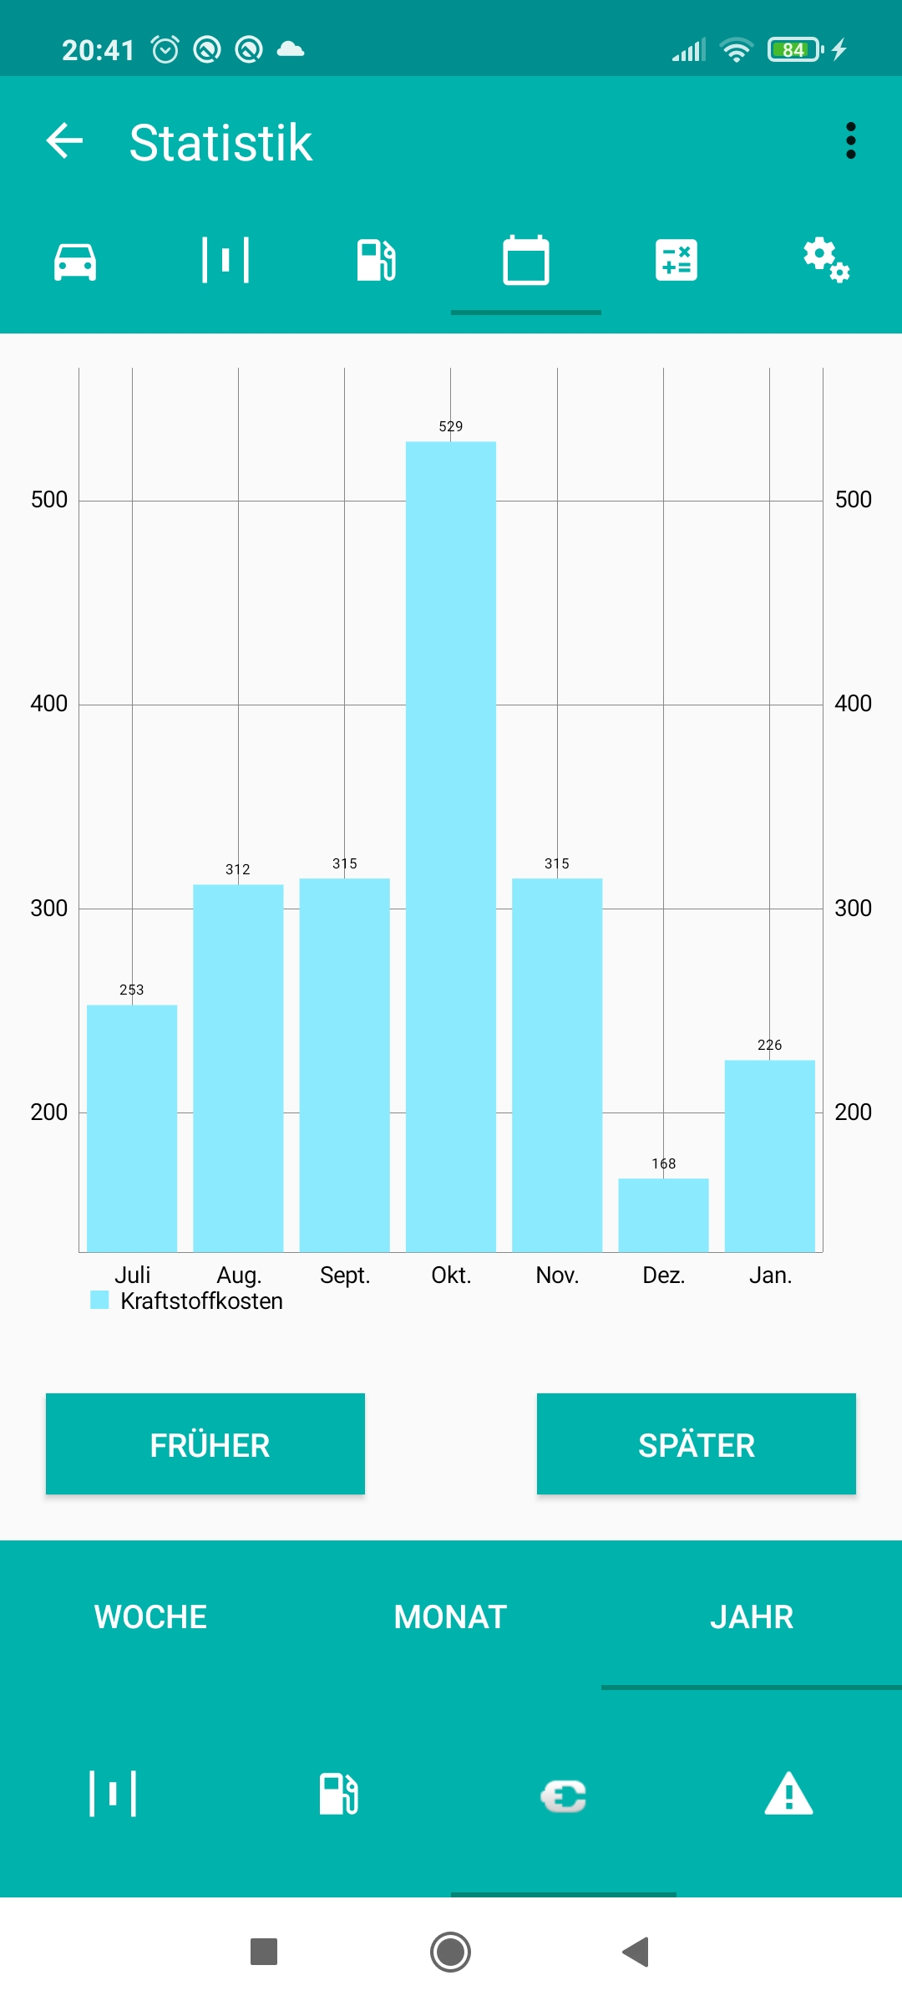
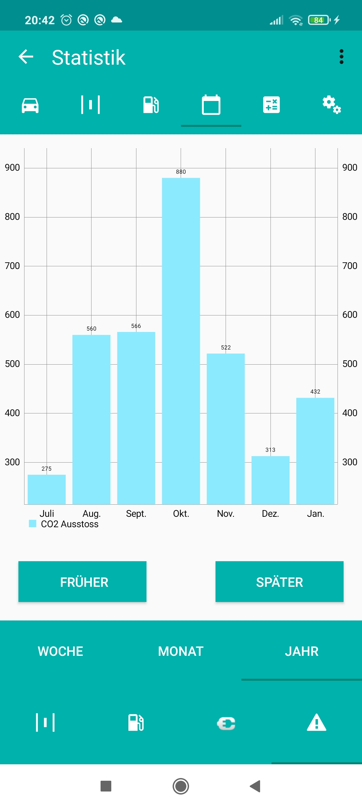
Auswertung des Fahrverhalten
Wochen(Tage) gefahrene Strecke
Jahre(Monate) Kraftstoffkosten
Jahre(Monate) CO2

Slide 22
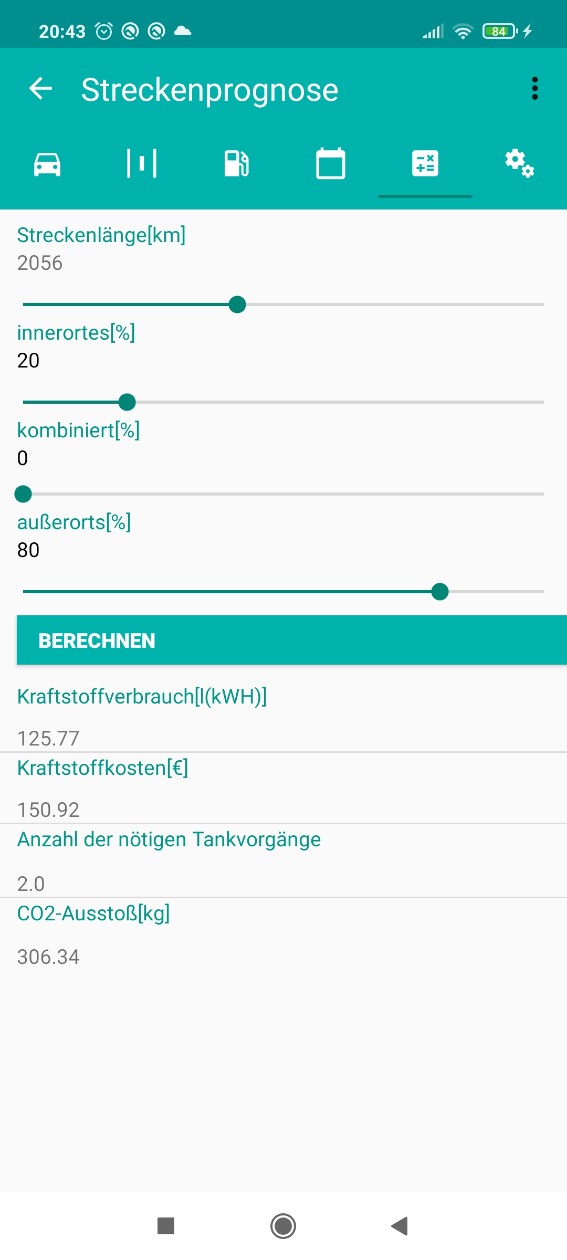
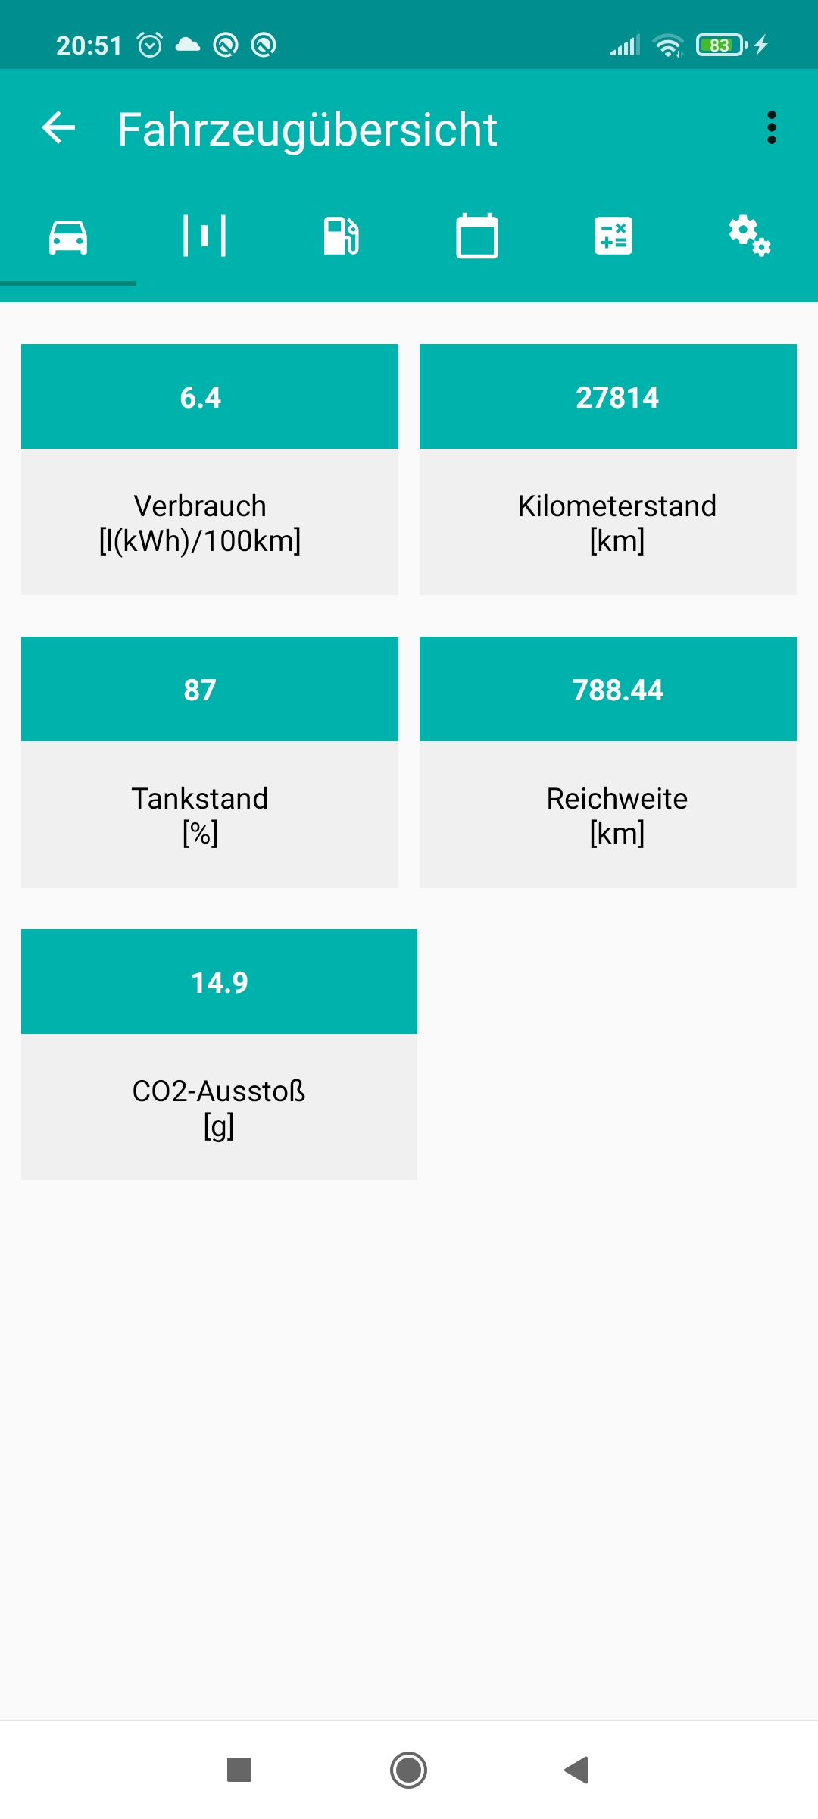
Unterstützt die Planung
Steckenplanung
Status

Slide 23
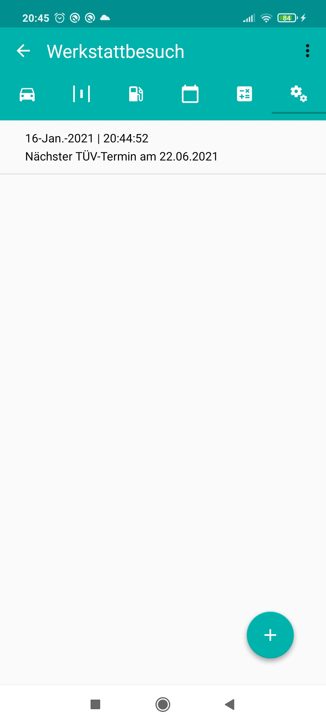
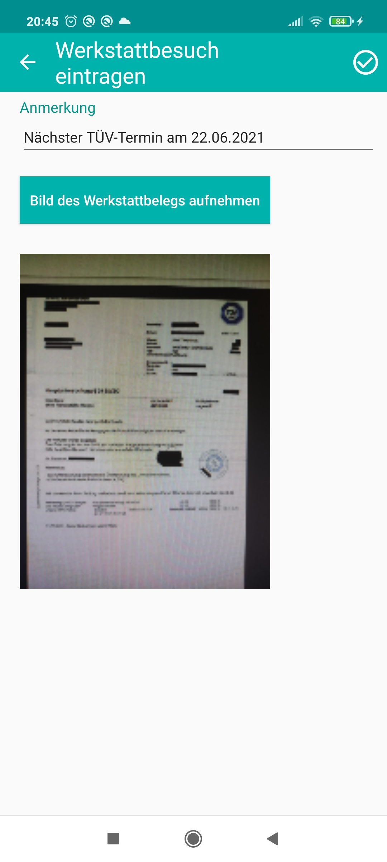
Archiv des Autos
Benutzerdefinierte Einträge
Dokumenten-Backups

Slide 24
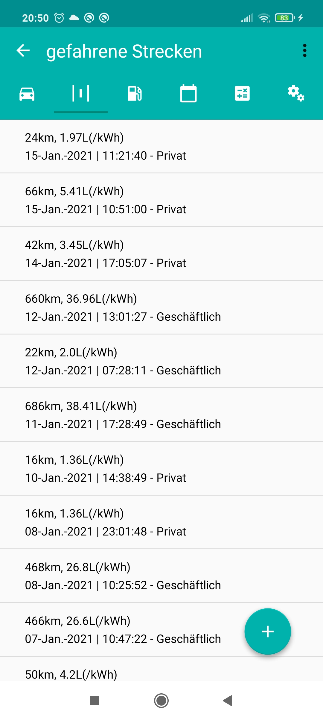
Digitales Fahrtenbuch
Unterscheidet zwischen Privater & Beruflicher Fahrt
Abrechnung nach KM oder Verbrauch, beides Gespeichert
Genauem Datum zu ortbar

Slide 25
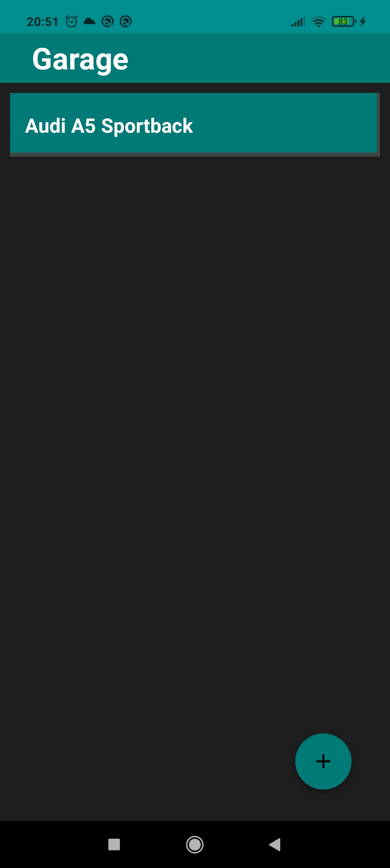
Passt zur Konfiguration des Nutzers

Slide 26
Lessons Learned

Slide 27
Man sollte möglichst früh einen vollständigen ersten Projektplan aufsetzen.
Folgen falls nicht:
Mittel zur Visualisierung verlieren ihre Aussagekraft
Schätzungen werden im Nachhinein schwer nachvollziehbar (600 Stunden -> 291 Stunden)
Wichtige Meilensteine könnten gefährdet werden

Slide 28
Feste Zuständigkeiten für jede Aufgabe sind ein muss
Folgen falls nicht:
Niemand fühlt sich wirklich zuständig
Oft fehlt es an Eigeninitiative
Aufgaben werden verspätet fertig oder gar nicht
Selbst bei Bearbeitung scheitert es an Kleinigkeiten (Rückmeldung)
Ansprechpartner bei Rückfragen fehlt

Slide 29
Der Zeitaufwand für das Testen und Bugs beheben ist leicht zu unterschätzen.
Folgen falls der Aufwand
unterschätzt wird:
Es kommt zu unnötigem Stress
Das beheben der Bugs wird schwerer zu koordinieren
Worst Case: Anwendung wird fehlerhaft ausgeliefert/nicht abgenommen

Slide 30
Planung über freie Tage/Ferien ist oft zu optimistisch
Folgen:
Aufgaben geraten in Verzug
Änderungen im Projektplan werden nötig
Das erholen in den Ferien wird kaum möglich
Generelle Frustration
Möglichkeiten das zu
vermeiden:
Bei der Planung die Ferientage erstmal nicht mit einbeziehen
Objektiv überlegen ob die Erholungszeit dadurch noch reicht
Setzen eigener fester Deadlines
Sich selbst belohnen, um die Motivation zu erhalten

Slide 31
Kleine Aufgaben/Aufwände summieren sich schnell auf
Fehler die gemacht
werden:
Kleine Aufwände tauchen nicht in der Planung auf
Es wird sich nicht ausreichen zurück gemeldet
Kleine Aufwände werden nicht mit aufgezeichnet

